Slide 1
Карикатура в российской региональной газете 1990-х гг
на материале общественно-политической пермской газеты «Местное время»

Slide 2
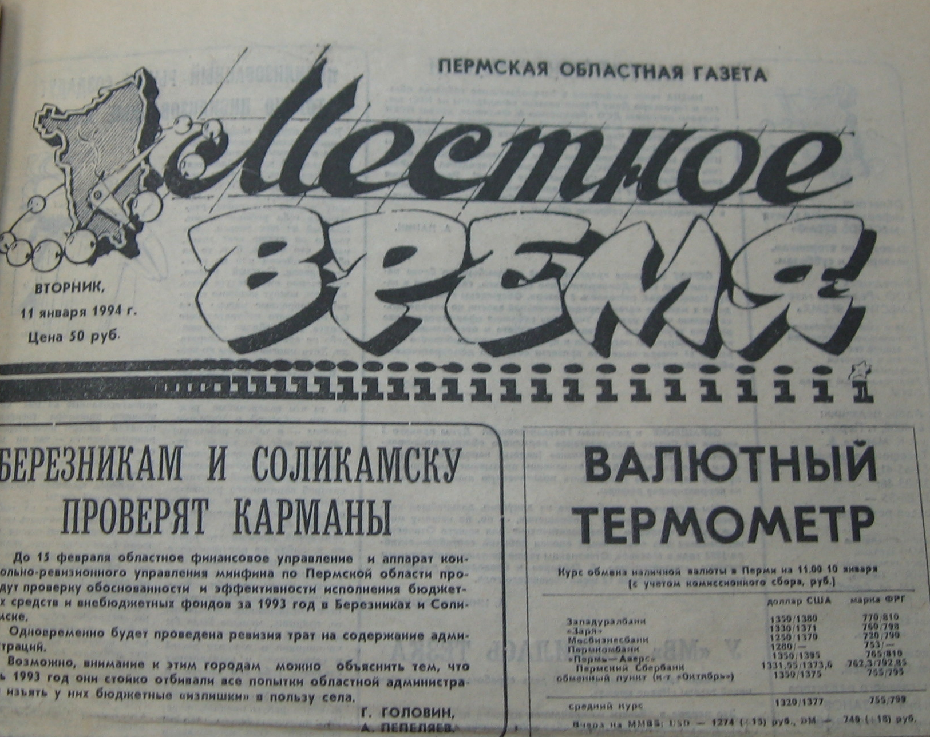
Общественно-политическая газета «Местное время»
Существует с 1992 г. С 1997 г.- еженедельник. Тираж до 250 тыс. экз.

Slide 3
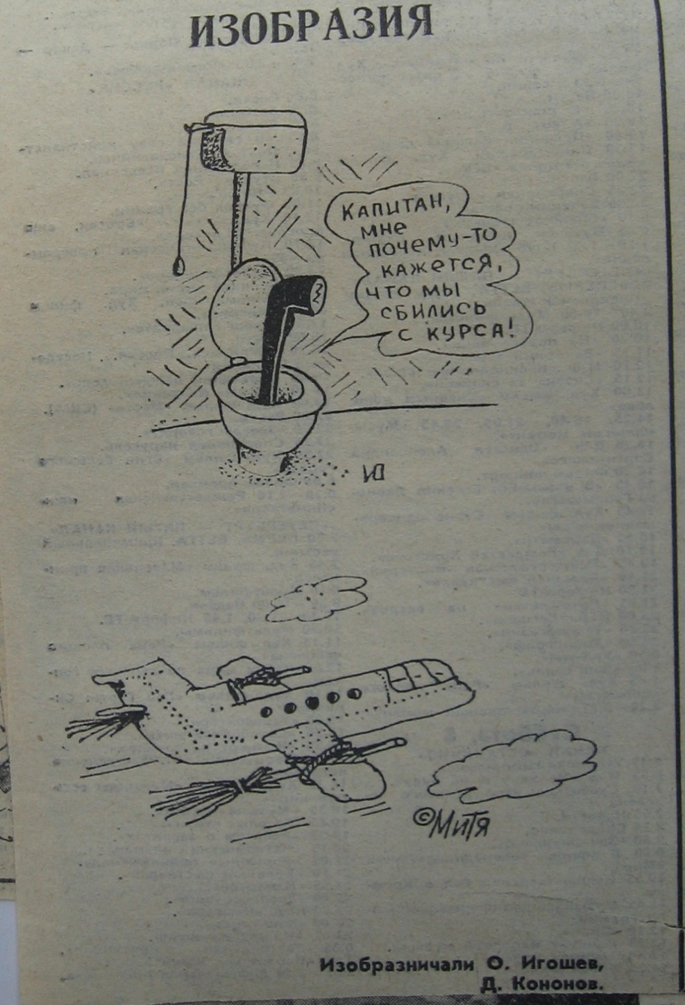
Рубрика «Изобразия»
Местное время.-1994.- 5 янв.- С.1

Slide 4
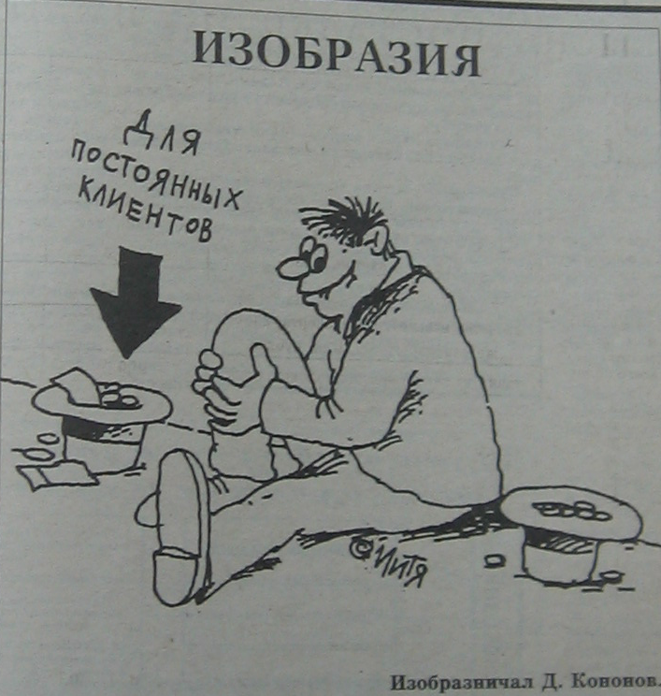
Рубрика «Изобразия»
Местное время.- 1994.- 14 дек.- С.13.

Slide 5
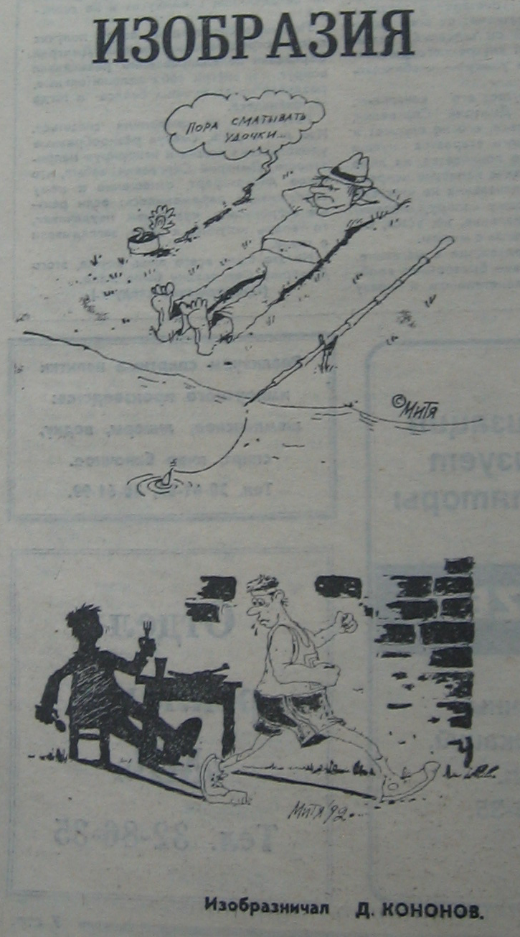
Рубрика «Изобразия»
Местное время.- 1994.- 13 янв.- С.14.

Slide 6
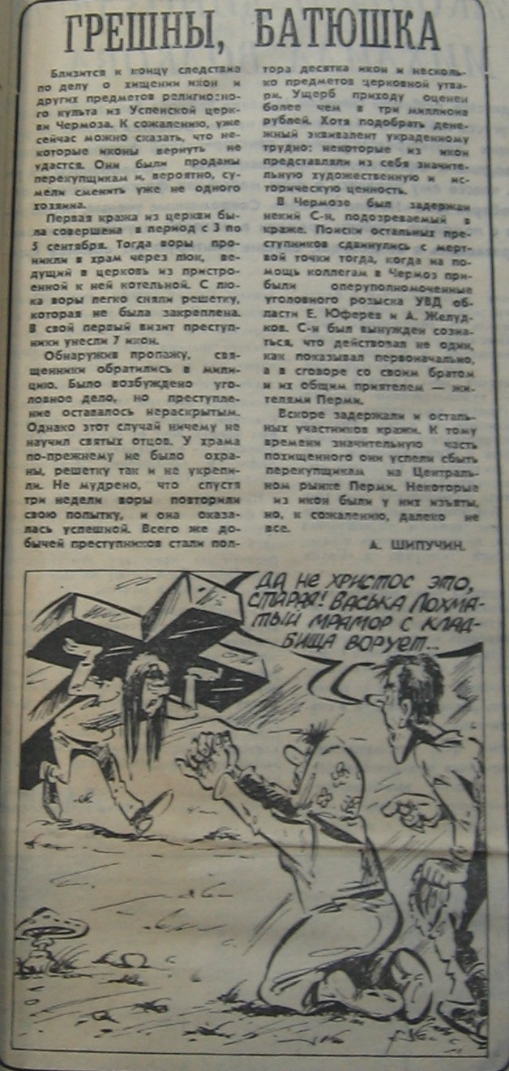
Иллюстрация проблемного текста
Местное время.-1994.- 5 янв.- С.3

Slide 7
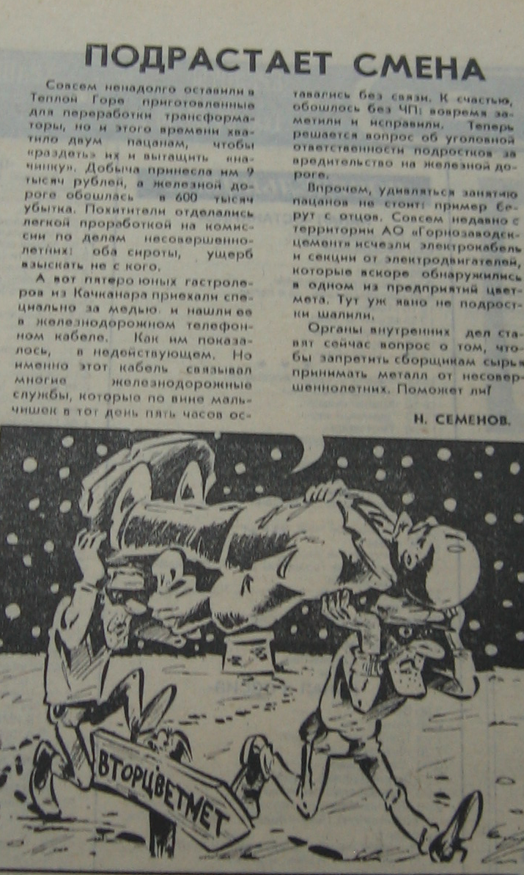
Иллюстрация проблемного текста
Местное время.- 1994.- 29 янв. –С.6.

Slide 8
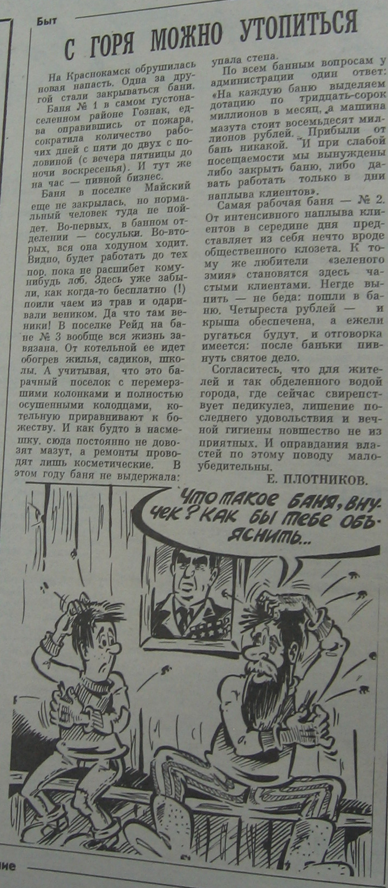
Олег Селезнев иллюстрирует публикации в рубрике «Быт»
Местное время.- 1994.- 31 марта.- С.2.

Slide 9
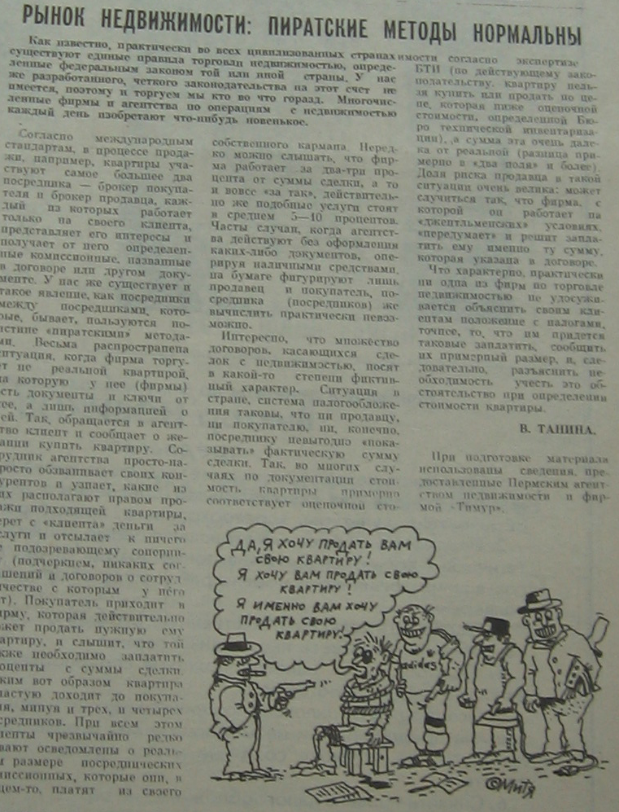
Олег Селезнев иллюстрирует обозрение рынка недвижимости
Местное время.- 1994.- 17 марта.- С.5.

Slide 10
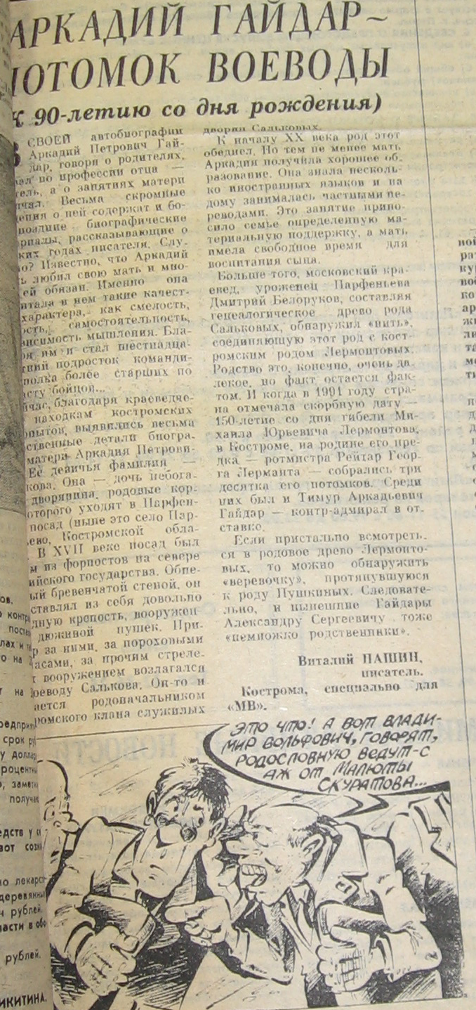
Политическая карикатура
Местное время.-1994.- 5 янв.- С.8

Slide 11
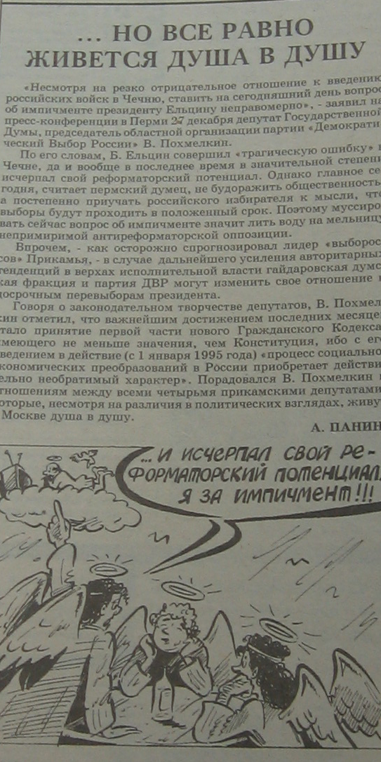
Политическая карикатура
Местное время.- 1995.- 6 янв.- С.2.

Slide 12
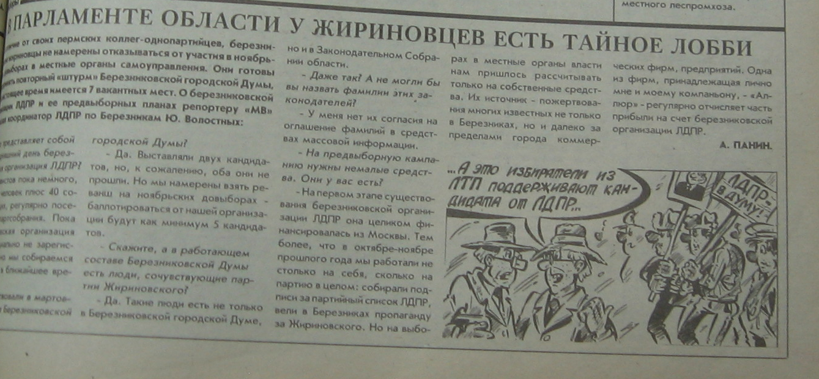
Политическая карикатура Олега Селезнева
Местное время.- 1994.- 13 сент.- С.5.

Slide 13
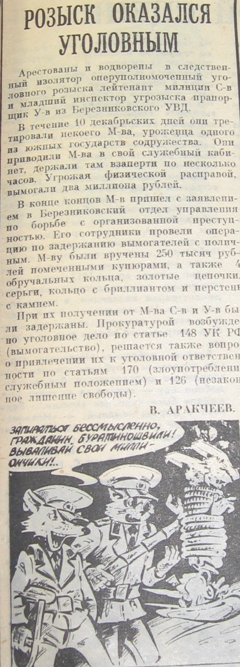
Иллюстрация к тексту Олега Селезнева
Местное время.- 1994.-
13 янв.- С.6

Slide 14
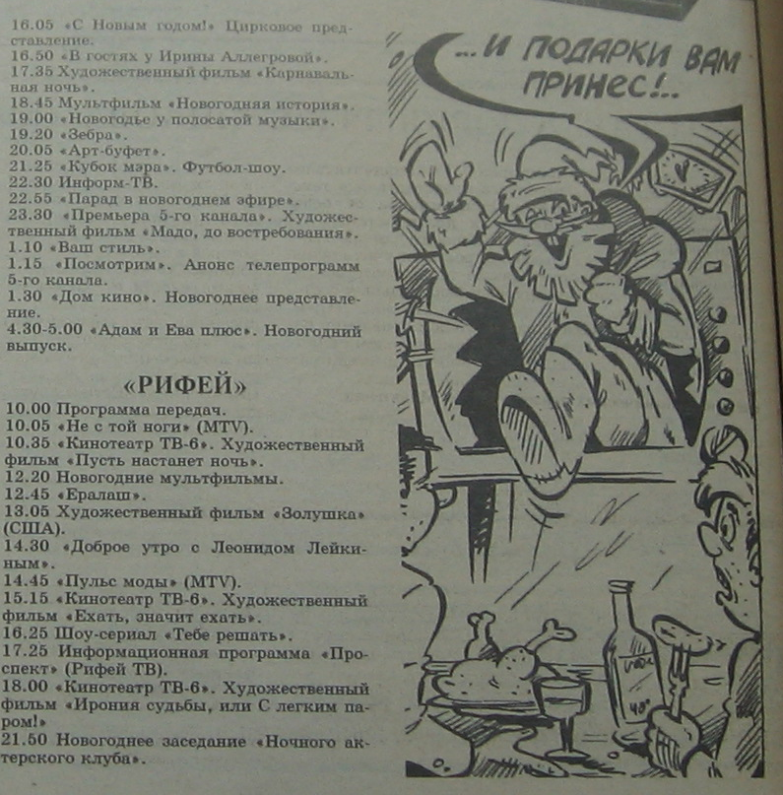
Карикатура Олега Селезнева к рубрике «TV»
Местное время.- 1994.- 23 дек.- С.10

Slide 15
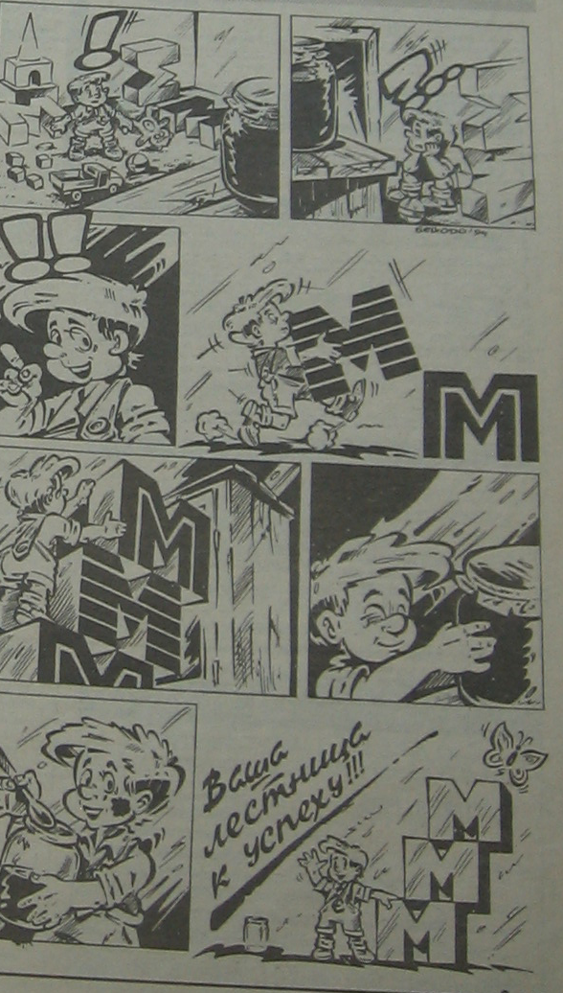
Реклама «МММ» в виде комиксов (автор Олег Селезнев)
Местное время.- 1994.- 2 авг.- С.10

Slide 16
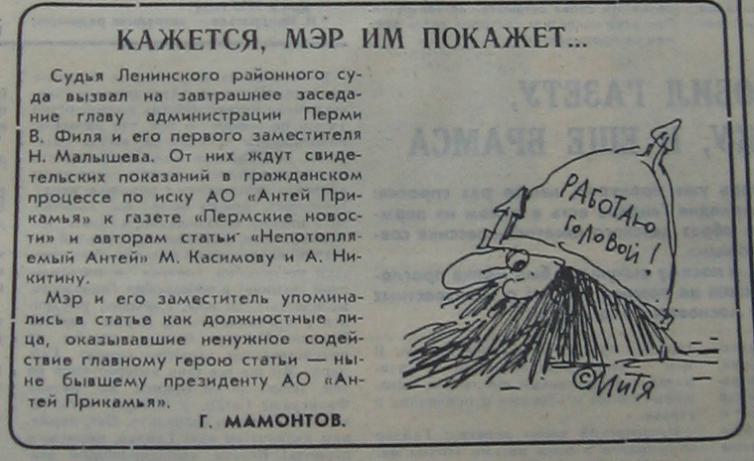
Иллюстрация к тексту Дмитрия Кононова
Местное время.- 1994.- 20 янв.- С.5.

Slide 17
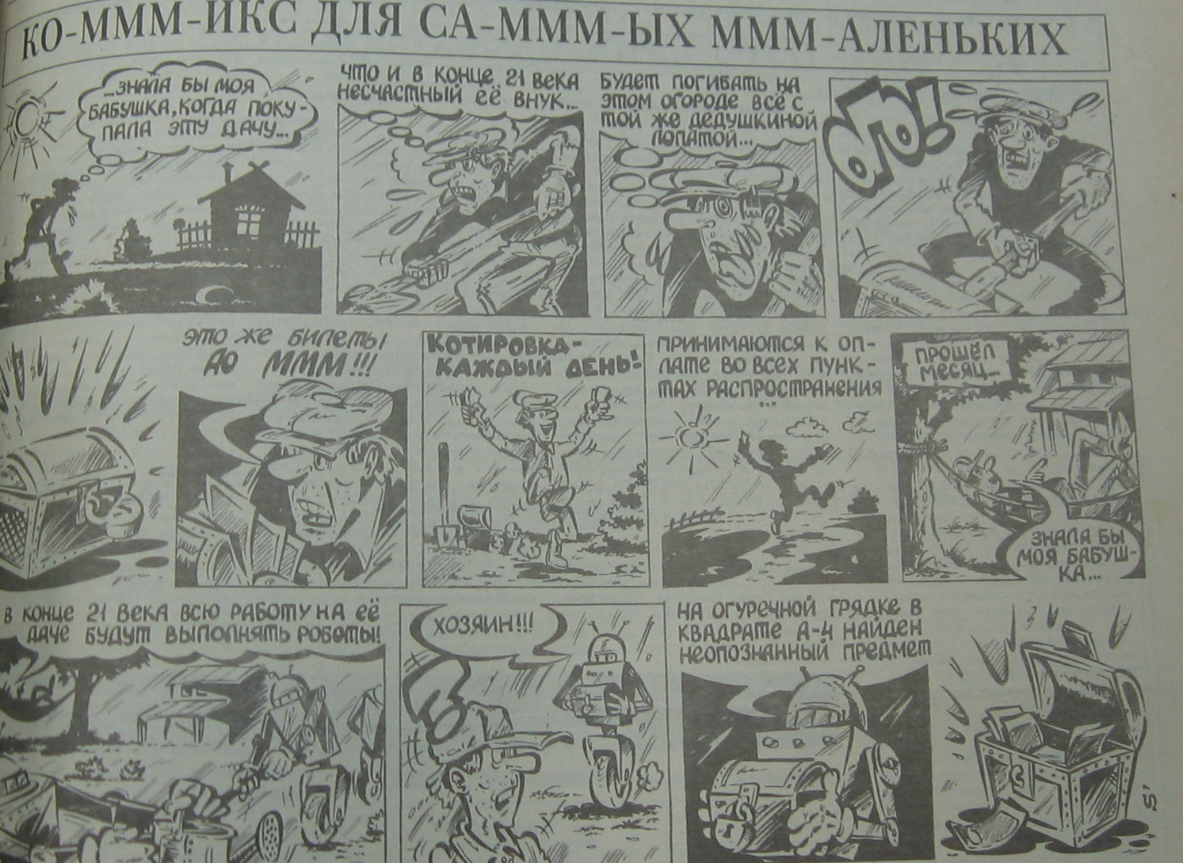

Slide 18
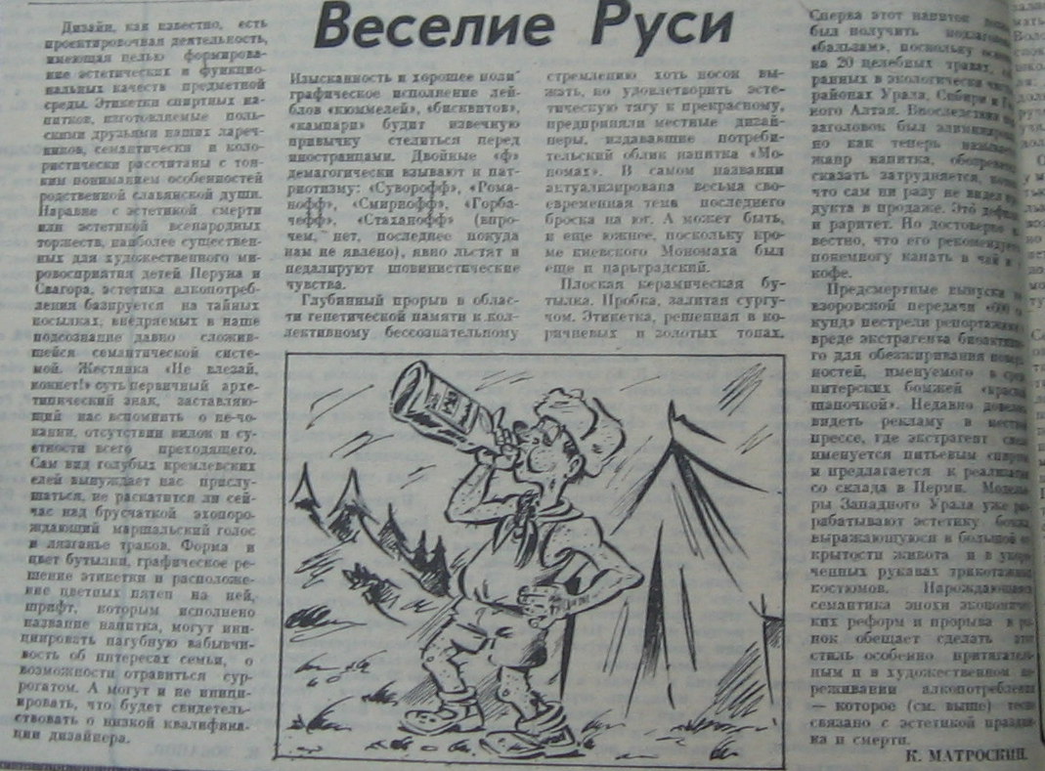
Карикатура к фельетону
Дмитрий Кононов иллюстрирует фельетонный текст Вячеслава Запольских (псевд. «Кот Матроскин»)

Slide 19
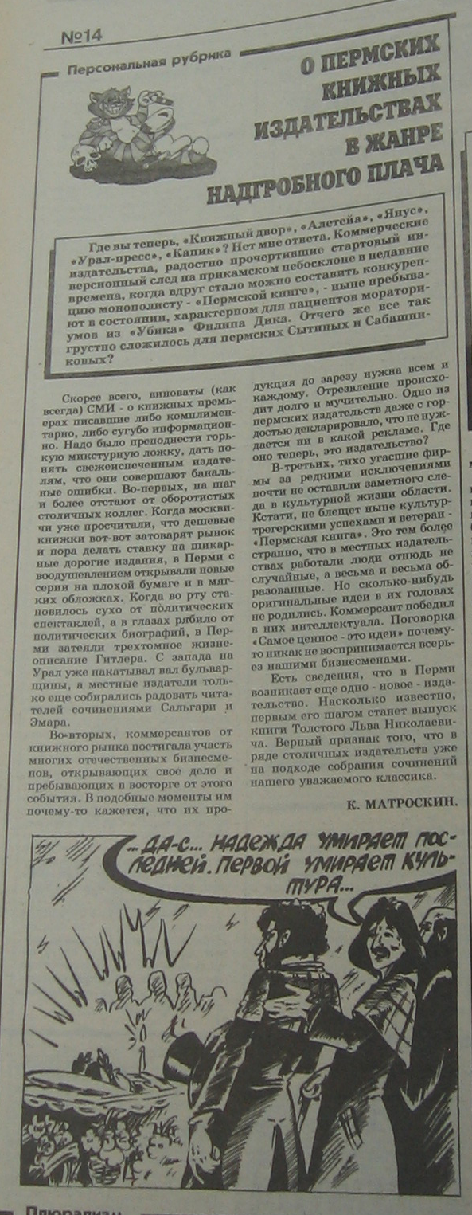
Карикатура к фельетону
Дмитрий Кононов иллюстрирует фельетонный текст Вячеслава Запольских (псевд. «Кот Матроскин»).
Местное время.- 1995.- 17 янв.- С.4.

Slide 20
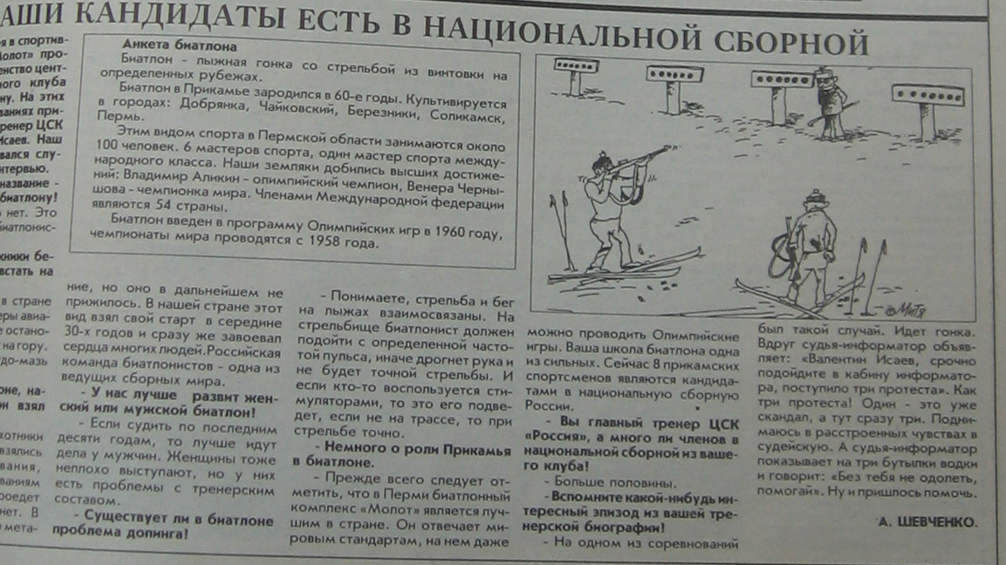
Карикатура к заметке в рубрике «Спорт» Д.Кононова
Местное время.- 1994.- 24 февр.- С.7.

Slide 21
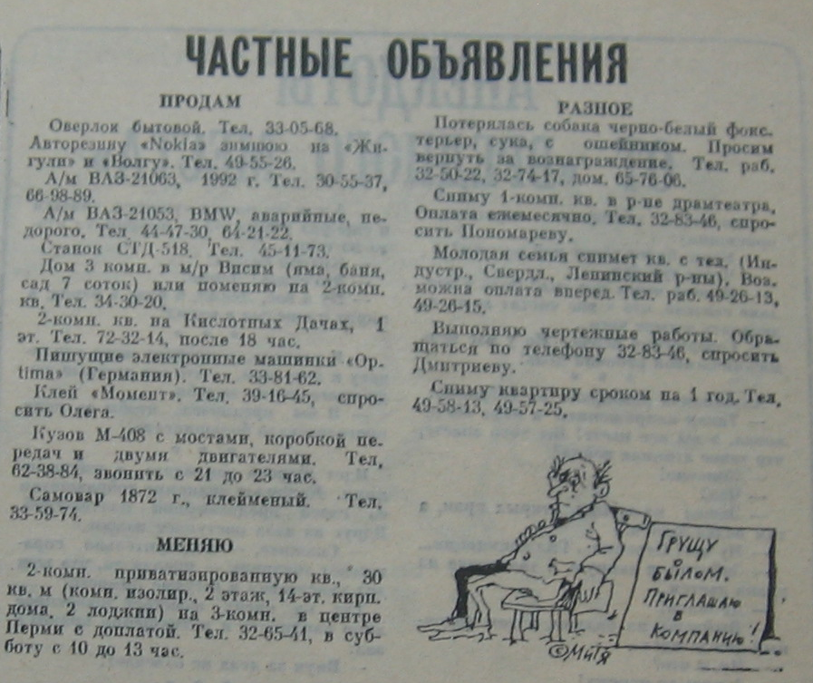
Карикатура в рубрике «Частные объявления»

Slide 22
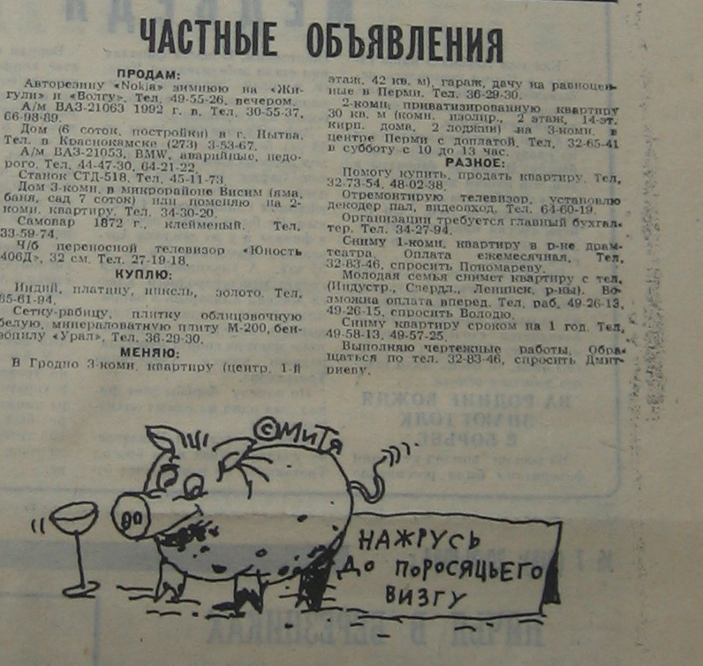
Рубрика «Частные объявления»
Местное время.- 1994.-
20 янв.-С.9.

Slide 23
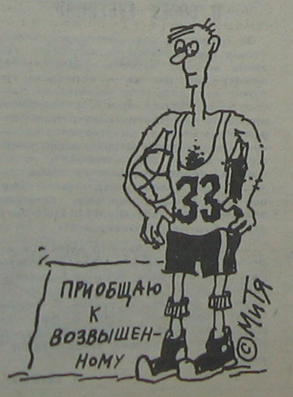
Рубрика «Частные объявления»
Местное время.- 1994.- 5 марта.- С.9.

Slide 24
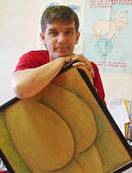
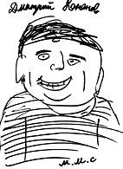
Больщая энциклопедия карикатуры. Художник «Митя».
Дмитрий Кононов
Родился городе Перми в 1963. Первая публикация в газете "Молодая гвардия" в 1989. С 1993 художник в газете «Пермские новости», но делает карикатуры для «Местного времени».
Призер международных конкурсов.
Член клуба пермских карикатуристов «ПеКари» (Пермские Карикатуристы), член польской Партии Доброго Юмора.

Slide 25
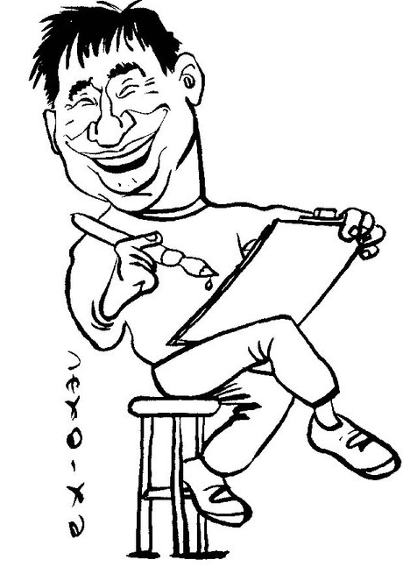
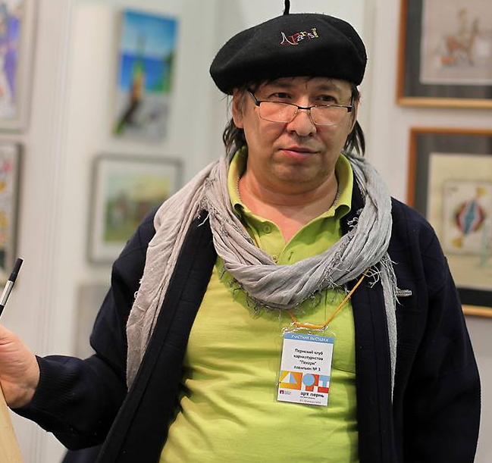
Каталог Российской Карикатуры -карикатурист «Леха-ха»
Первая карикатура опубликована в 1987 году в газете «Молодая гвардия». Сотрудник журнала «Красная бурда» Участник и призер российских и международных конкурсов. Обладатель Гран-при в 1980 на Кубе. член польской Партии Доброго Юмора.
с

Slide 26
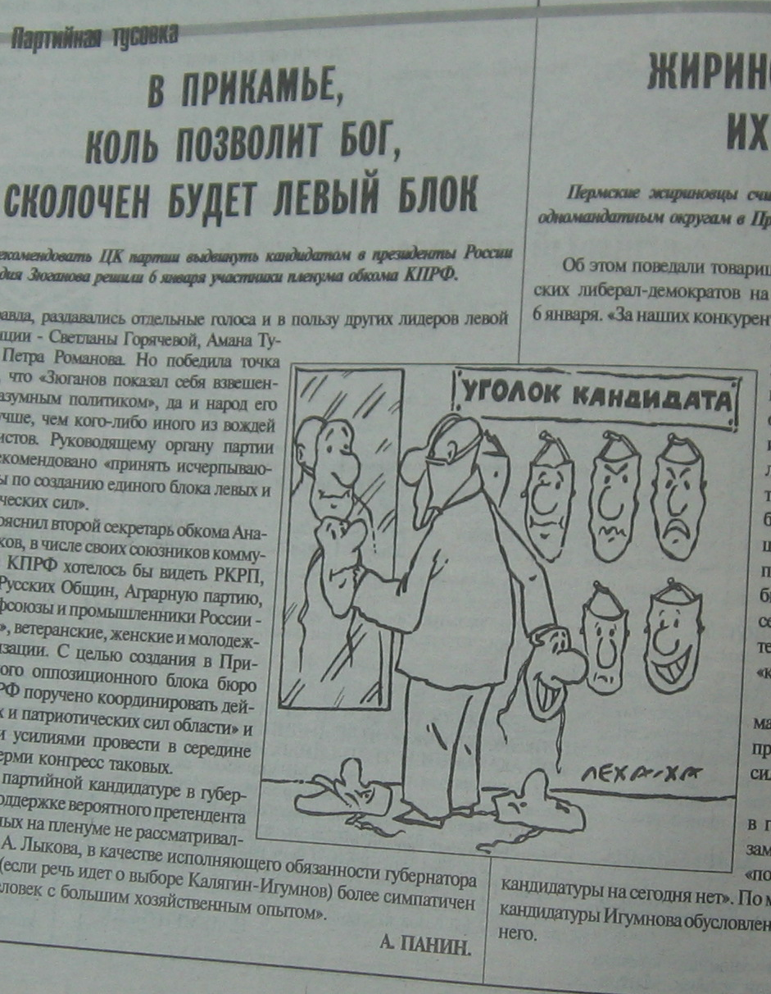
Иллюстрация текста о грядущих выборах
Местное время.- 1996.- 12 янв.- С.2.

Slide 27
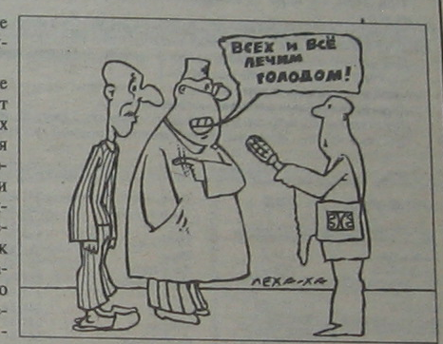
Алексей Кривокурцев иллюстрирует заметку о больнице
Местное время.- 1996.- 12 янв.- С.5

Slide 28
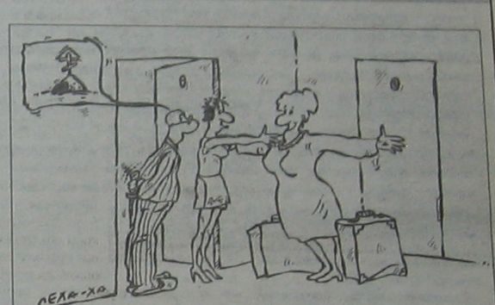
Аллексей Кривокурцев иллюстрирует рубрику «Быт»
Тещины блины //Местное время.- 1996.- 16 янв.- С.6.

Slide 29
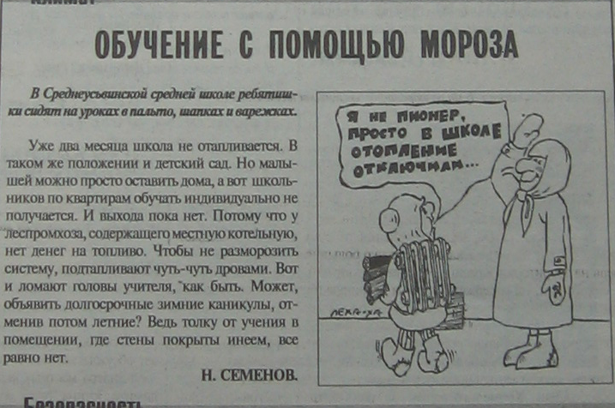
Иллюстрация в рубрике «Общество» (Алексей Кривокурцев)
Местное время.- 1996.- 23 янв.- С. 3.

Slide 30
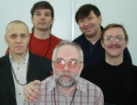
Пермский клуб карикатуристов «ПеКари», существует с 1996 г.
Кивокурцев Алексей, Лемехов Леонид- президент клуба, Слобожанин Михаил, Пермяков Михаил,,
Кононов Дмитрий и др.

